Slide 1

Oběhová soustava obratlovců
Tematická oblast | Biologie - biologie živočichů
Datum vytvoření | 17. 10. 2012
Ročník | 3. ročník čtyřletého G a 7. ročník osmiletého G
Stručný obsah | Prezentace je určena k doplnění a procvičení rozmnožování obojživelníků.
Způsob využití | Postupně procházíme listy prezentace . Úkoly pro samostatné procvičení jsou na stranách 15 až 17.
Autor | RNDr. Ilona Houšková
Kód | VY_32_INOVACE_33_BHOU20
Gymnázium a Jazyková škola s právem státní jazykové zkoušky Zlín

Slide 2
Obratlovci
Nižší obratlovci:
Kruhoústí, paryby, ryby, obojživelníci
Vyšší obratlovci:
Plazi, ptáci, savci

Slide 3
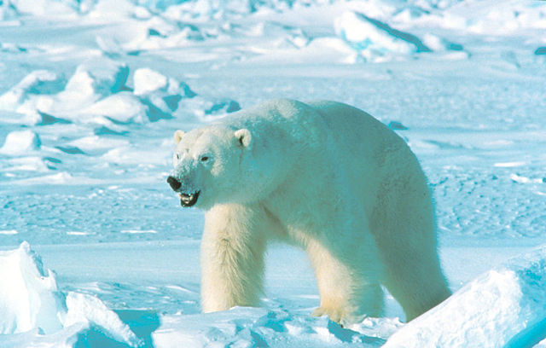
Obratlovci
Cévní soustava je uzavřená.
Vytváří se ústřední orgán srdce (srdeční svalovina).
U původně vodních skupin se vytváří 1 velký tělní oběh, u suchozemských 2 oběhy - velký (tělní) a malý (plicní) oběh.
Obr. 1

Slide 4
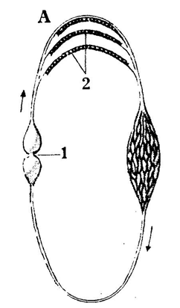
Kruhoústí
U kruhoústých, paryb a ryb vytvořen pouze jeden cévní oběh.
Kromě základních cév je vytvořeno dvojdílné srdce tvořené 1 síní a 1 komorou.
Srdce je venózní.
Odkysličená krev je nasávána z žilního splavu do předsíně a z komory je vystříknuta do břišní aorty.
Obr. 2

Slide 5
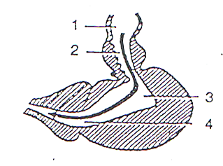
Paryby, ryby
Srdce je opět tvořeno 1 síní a 1 komorou, před síní je žilní splav a za komorou následuje tepenný násadec.
Srdce je opět venózní, z břišní aorty jde krev do 5 (paryby) nebo 4 (ryby) páry žaberních tepen.
Popis obrázku:
žilný splav
předsíň
komora
tepenný násadec
Obr. 3

Slide 6
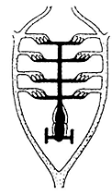
Ryby a paryby
V žábrech dochází k okysličení, krev je sbírána hřbetní aortou, ta zásobuje kyslíkem celé tělo.
Hlava je zásobována krkavicí.
Krev paryb obsahuje až 0,8% močoviny,
napomáhá vyrovnávání osmotického
tlaku.
Ryby dvojdyšné mají zvláštní tepny,
které vedou k plicním vakům.
Na obrázku uspořádání cévní soustavy ryb.
Obr. 4

Slide 7
Obojživelníci
Srdce je uloženo v dutině blanitého nebo částečně chrupavčitého osrdečníku.
Dochází k vytvoření malého plicního a velkého tělního oběhu a tím i k rozdělení předsíní.
Do pravé síně (potom i komory) přichází odkysličená krev z těla.
Do levé síně (potom i komory) jde krev okysličená z plic.
V komoře dochází k mísení krve a ta potom odchází částečně do těla a částečně do plic.

Slide 8
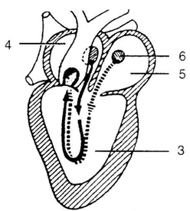
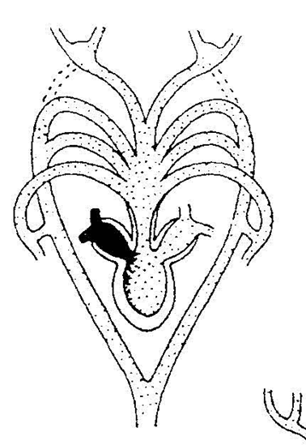
Obojživelníci
Cévní soustava žáby
Srdce žáby
Popis obrázku:
komora
pravá předsíň
levá předsíň
vstup plicních žil
Obr. 6
Obr. 5

Slide 9
Plazi
Srdce je trojdílné jako u obojživelníků, ale komora je přehrazena neúplnou přepážkou, takže krev se mísí pouze částečně.
Otvor v komoře se však při systole úplně uzavírá.
Z pravé části komory vede plicní tepna krev bez kyslíku do plic.
Z levé části komory vybíhá pravý oblouk aorty s krví okysličenou.

Slide 10
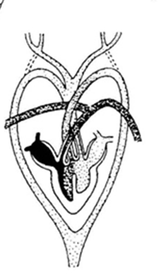
Plazi
Aorta se dále větví na krkavici a podklíčkové tepny, tyto zajišťují zásobování mozku a hlavy kyslíkem.
Ze střední části komory je vedena smíšená krev do zbytku těla (levý oblouk aorty).
Poprvé se vytváří
vrátnicový (jaterní) oběh krve.
U krokodýlů nacházíme
srdce téměř čtyřdílné.
Obr. 7

Slide 11
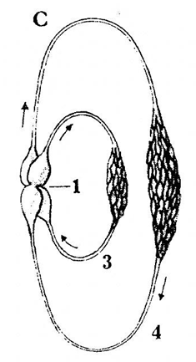
Ptáci
Srdce je čtyřdílné.
Přepážka mezi levou a pravou polovinou je úplná, k mísení krve nedochází.
Jsou vytvořeny dva samostatné oběhy.
Popis obrázku:
srdce
plicní oběh
tělní oběh
Obr. 8

Slide 12
Ptáci
Z levé komory vystupuje jediná tepna, pravá aorta.
Z pravé komory vystupuje plicní tepna, která se pak větví na levou a pravou.
Do levé předsíně ústí obě plicní žíly.
Do pravé předsíně vstupuje zadní dutá žíla a po jejích stranách pravá a levá přední dutá žíla.
Srdce ptáků je poměrně veliké, např. kachna divoká 11%, holub 14%, rorýs 16% hmotnosti těla.
Červené krvinky jsou oválné s jádrem.

Slide 13
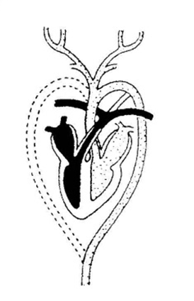
Savci
Cévní soustava je prakticky shodná s cévní soustavou ptáků.
Savci na rozdíl od ptáků mají vytvořen levý oblouk aorty.
Červené krvinky jsou bezjaderné.
Obr. 9

Slide 14
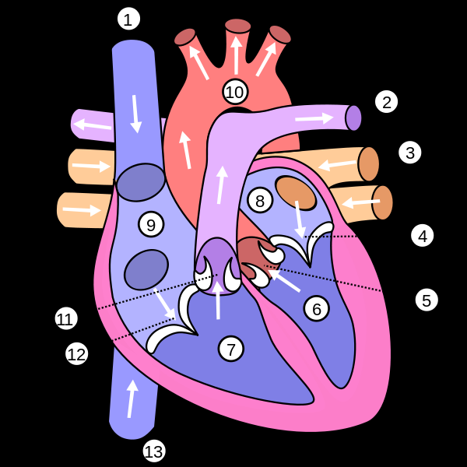
Savci – srdce
Popis obrázku:
horní dutá žíla
plicní tepna
plicní žíla
mitrální chlopeň
aortální chlopeň
levá komora
pravá komora
levá síň
pravá síň
aorta
plicní chlopeň
trojcípá chlopeň
dolní dutá žíla
Obr. 10

Slide 15
Řešte úkol
Úkol:
Popište oběhovou soustavu ryb a paryb.
Řešení:
Srdce je tvořeno 1 síní a 1 komorou, před síní je žilní splav a za komorou následuje tepenný násadec.
Srdce je venózní, z břišní aorty jde krev do 5 (paryby) nebo 4 (ryby) páry žaberních tepen.
V žábrech dochází k okysličení, krev je sbírána hřbetní aortou, ta zásobuje kyslíkem celé tělo.
Hlava je zásobována krkavicí.

Slide 16
Řešte úkol
Úkol:
Jaká je stavba srdce obojživelníků?
Řešení:
Srdce má 2 síně 1 komoru.
Do pravé síně (potom i komory) přichází odkysličená krev z těla.
Do levé síně (potom i komory) jde krev okysličená z plic.
V komoře dochází k mísení krve a ta potom odchází částečně do těla a částečně do plic.

Slide 17
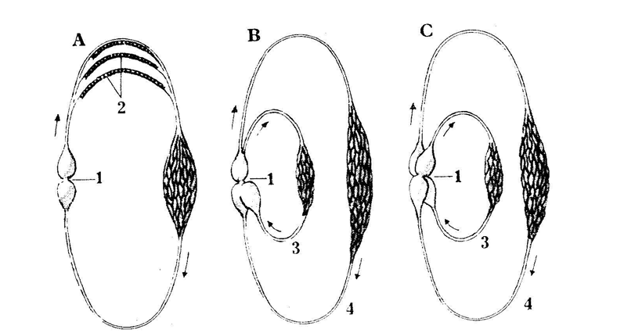
Řešení
Úkol:
Popište schéma
krevních oběhů.
Řešení:
Na obrázku A je krevní oběh např. ryb.
Na obrázku B je krevní oběh obojživelníků a plazů.
Na obrázku C je krevní oběh ptáků nebo savců.

Slide 18
Informační zdroje
JELÍNEK, Jan; ZICHÁČEK, Vladimír. Biologie pro gymnázia. Olomouc: Nakladatelství Olomouc, 2007, ISBN 978-80-7182-213-4.
PAPÁČEK, Miroslav; MATĚNOVI, Vlasta A Josef; SOLDÁN, Tomáš. Zoologie. Praha: Scientia, 2000, ISBN 80-7183-203-0.
KUBIŠTOVÁ, Iva; JŮVOVÁ, Alena. Přehled zoologie. Brno: Paido, 1984, ISBN 80-901737-4-8.
ALTMANN, Antonín; KUBÍKOVÁ, Marie, Biologický náčrtník – zoologie. Praha: SPN, 1971.
Obr. 1: AMSTRUP, Steven. http://cs.wikipedia.org [online]. [cit. 7.10.2012]. Dostupný jako volné dílo na WWW: <http://cs.wikipedia.org/wiki/Soubor:Ursus_maritimus_in_Alaska.jpg>.
Obr. 2: DANĚK, Gustav. Biologie. Praha: SPN, 1966, ISBN 15-505-68.
Obr. 3, 4, 5, 6, 7, 8, 9: převzato z JELÍNEK, Jan; ZICHÁČEK, Vladimír. Biologie pro gymnázia. Olomouc: Nakladatelství Olomouc, 2007, ISBN 978-80-7182-213-4.
Obr. 10: Obr. 6: WOLAND. http://commons.wikimedia.org [online]. [cit. 30.9.2012]. Dostupný podle licnce Creative Commons na WWW: <http://commons.wikimedia.org/wiki/File:Diagram_of_the_human_heart_%28multilingual%29.svg>.

